Slide 1
Bruk av KI i masteroppgaver og andre større juridiske utredningsarbeider
NORLEN Webinar 22.10.2026
Professor Halvard Haukeland Fredriksen
Notes:
Tidsramme: 20 min
Fra programmet:
Offentligheten: På hvilke premisser diskuterer vi EU-spørsmålet?
Norges tilknytning til EU har skapt sterkt engasjement over lang tid. EØS-avtalen, i mer enn 30 år Norges viktigste forbindelse til det politiske og økonomiske samarbeidet i Europa, har blitt kritisert både av tilhengere og motstandere av norsk medlemskap. Hva betyr dagens tilknytning til EU i et demokratisk og rettsstatlig perspektiv? Hvordan diskuteres EU-spørsmålet, og hvilken rolle kan forskning spille i den offentlige debatten?

Slide 2
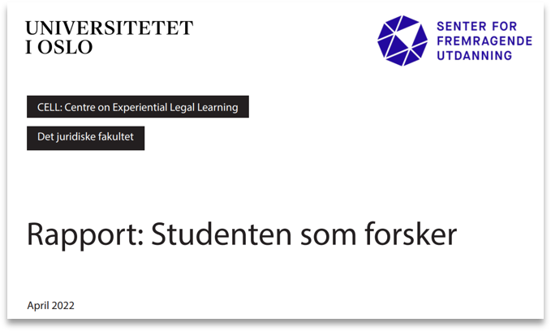
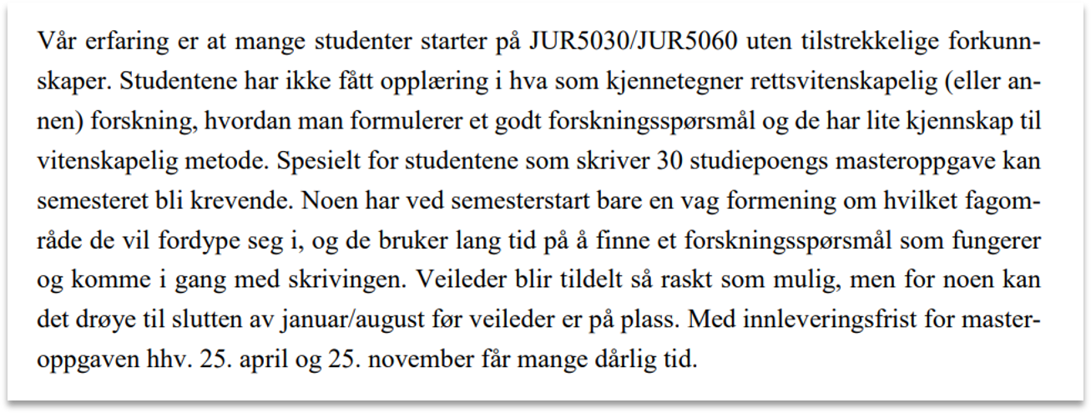




Slide 3
Endringer i og rundt masteroppgaveopplegget i Bergen
Fordypningsemner med undervisningsopplegg som forbereder studentene bedre på masteroppgaven
Avspalting av en «opplæringsdel» på 10 ECTS (JUS391 Juridiske utredninger)
Styrket undervisningsopplegg underveis i selve skrivingen
Muntlig forsvar av alle masteroppgaver (digitalt)
  Med fokus (også) på arbeidsprosessen

Slide 4
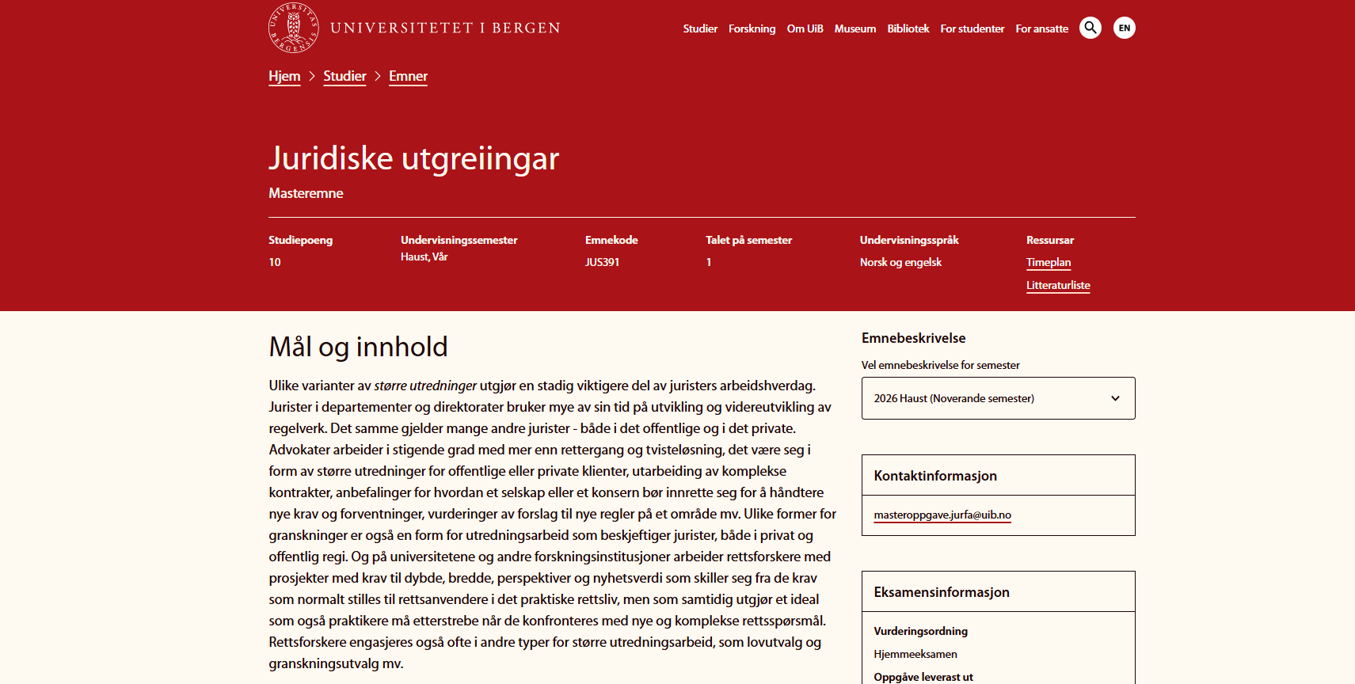

Slide 5
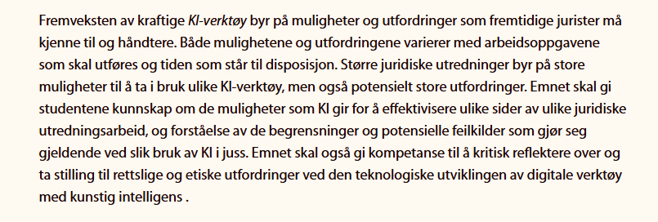

Slide 6
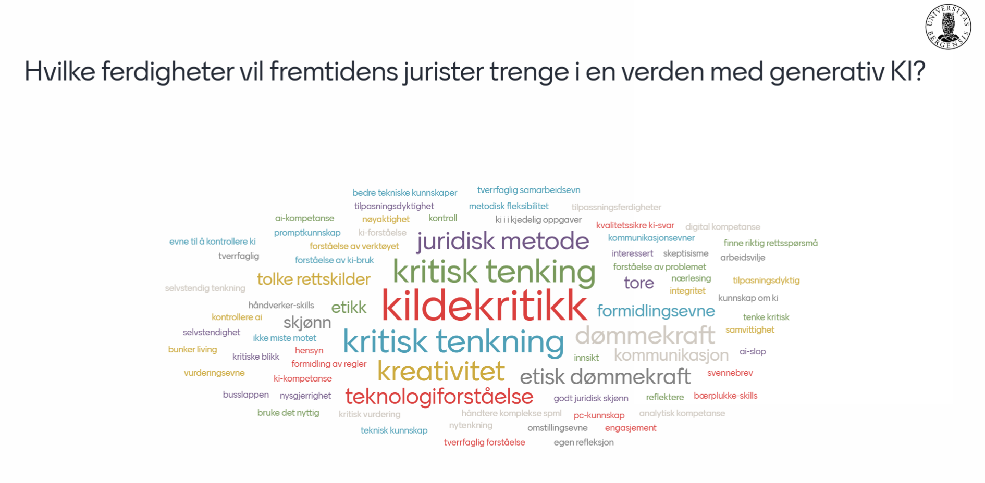
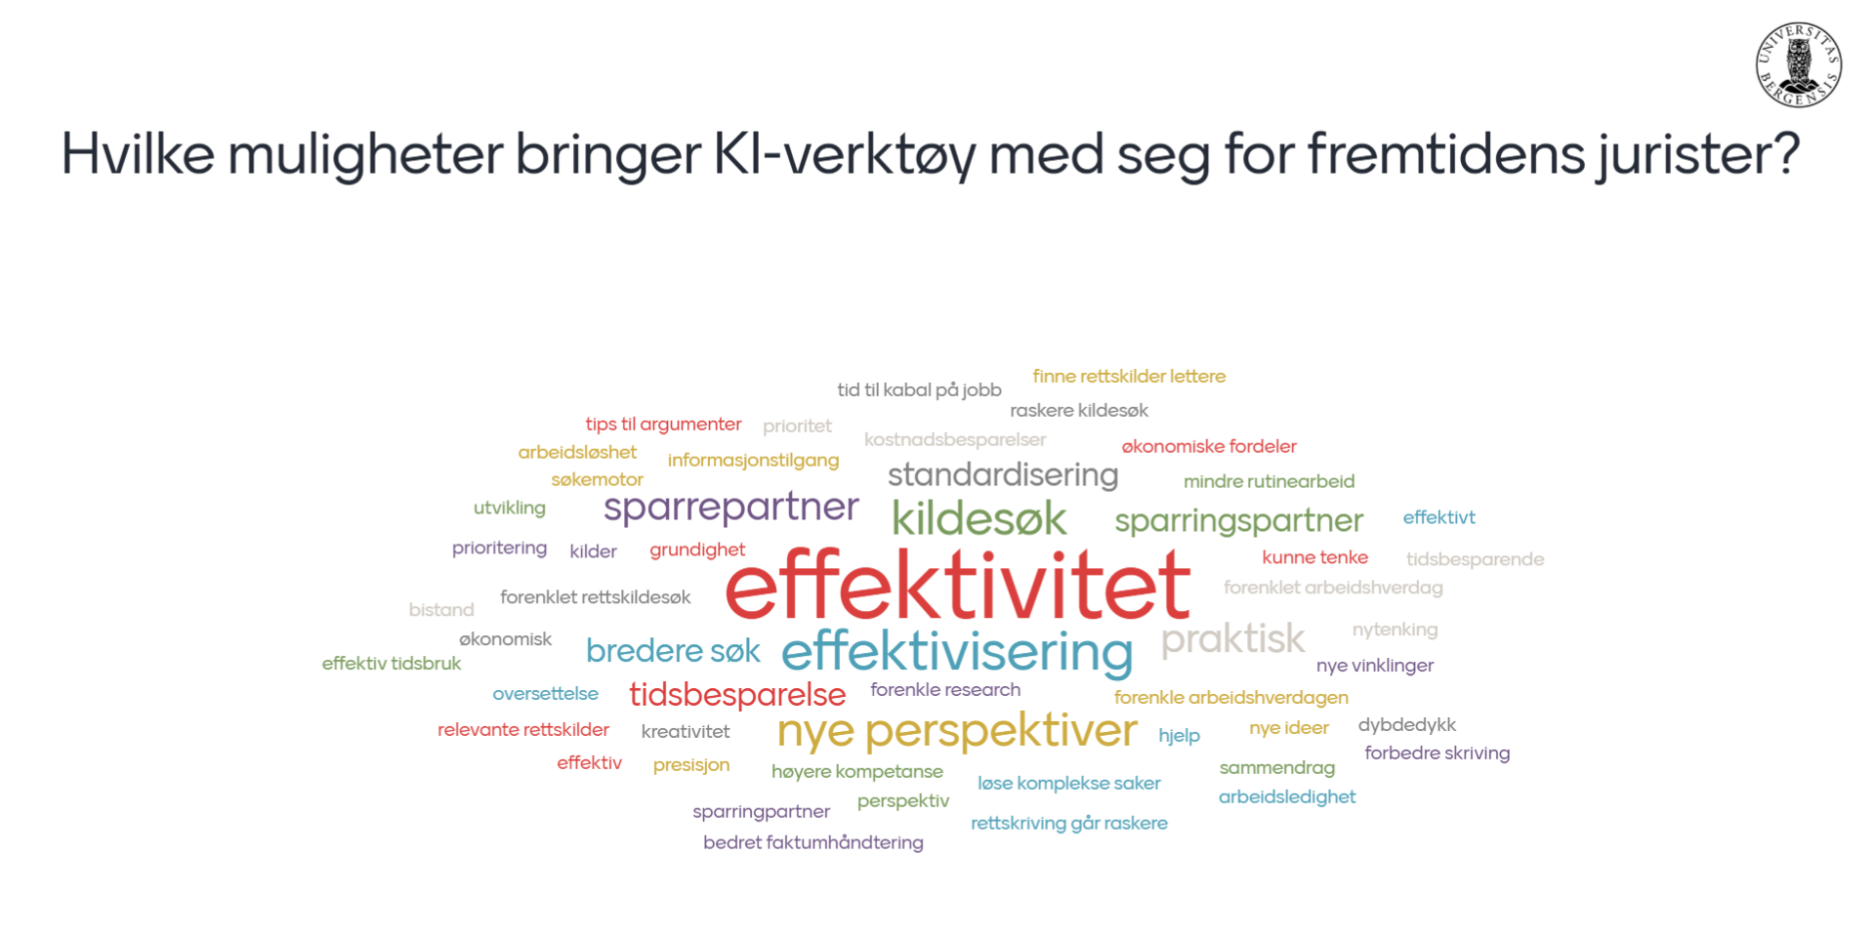
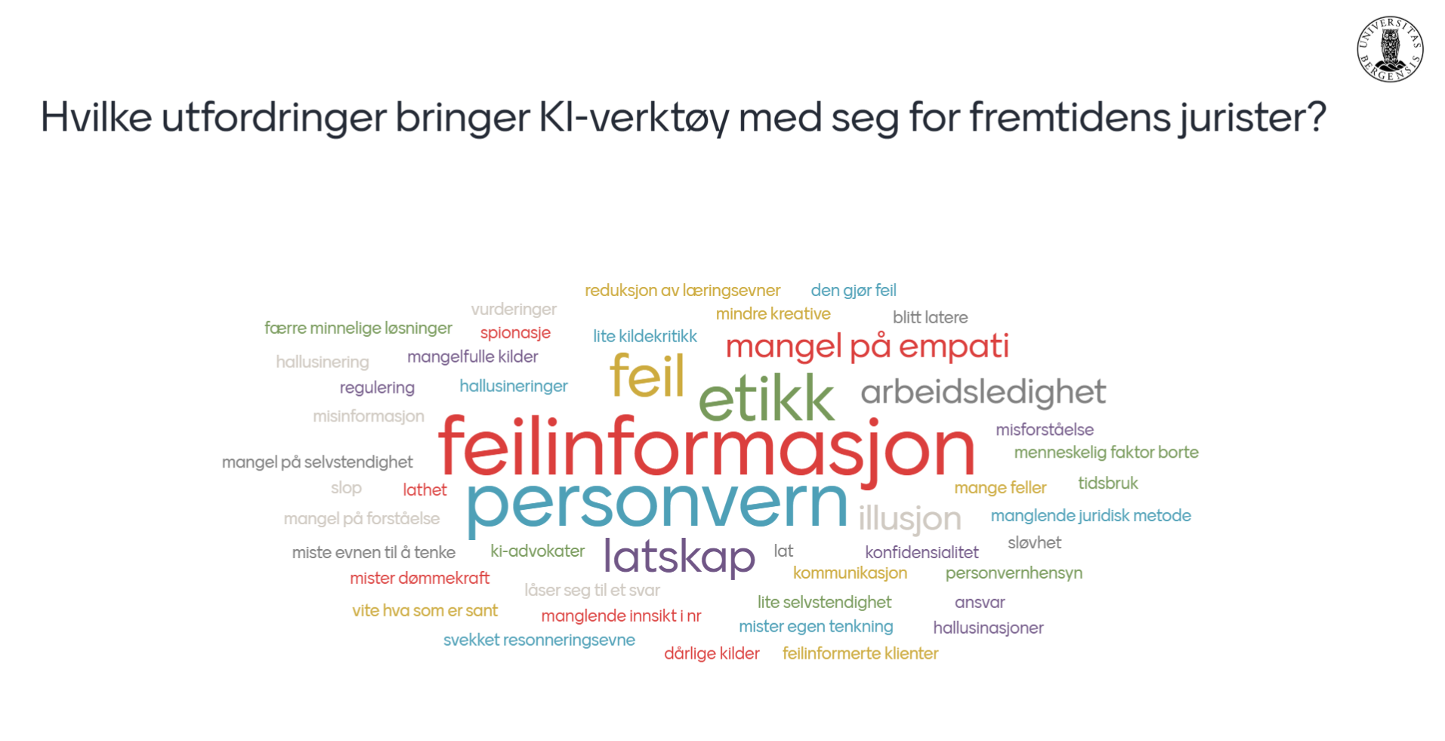
KI-delene av undervisningsopplegget
Innledende kartlegging av studentenes KI-bruk og generelle refleksjoner knyttet til dette

Slide 7
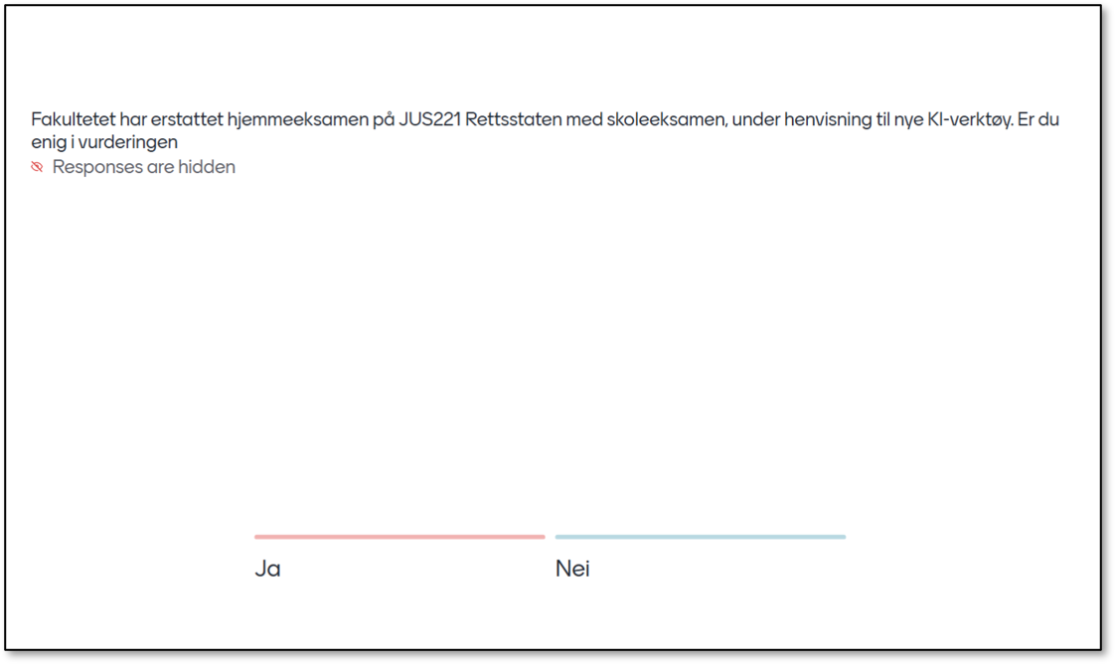
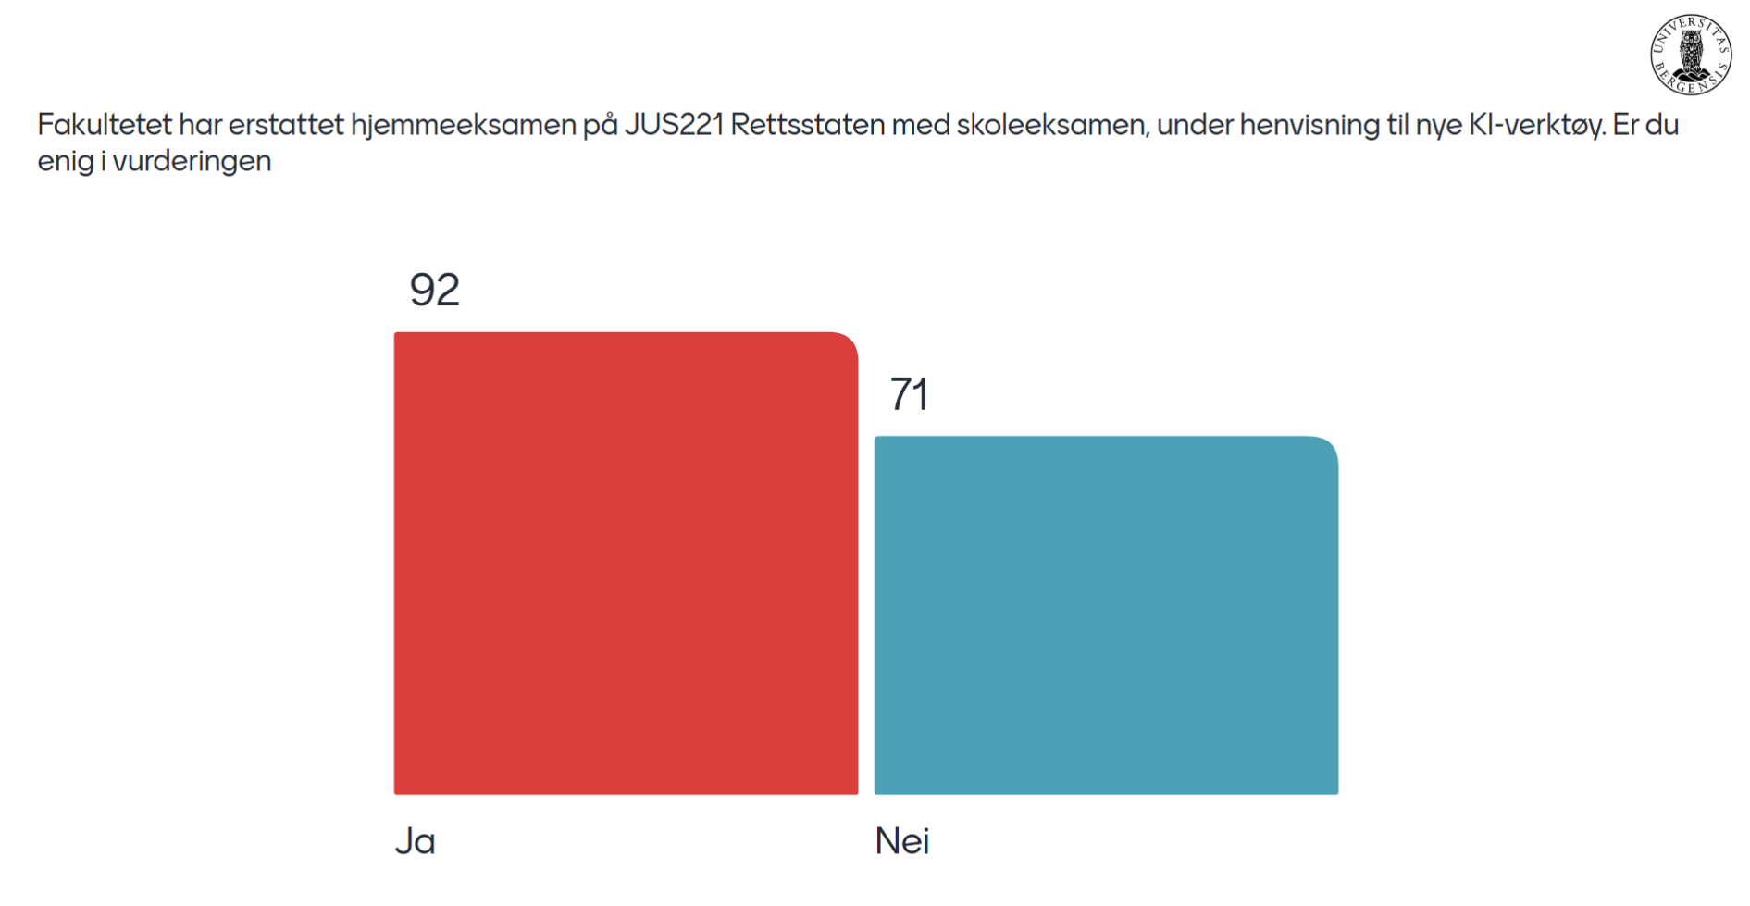

Slide 8
KI-delene av undervisningsopplegget
Innledende kartlegging av studentenes KI-bruk og generelle refleksjoner knyttet til dette
Tre undervisningsøkter dedikert til KI (i betydningen LLMs)
  Hva er det for noe?
  Hvordan kan det brukes på en god måte?
Bruk av KI for oppgaveløsning gjennom hele undervisningsopplegget
  Kildesøk, litteratursøk, komparative perspektiver, internasjonale perspektiver
  Vurdering av potensielle utredningsoppdrag

Slide 9
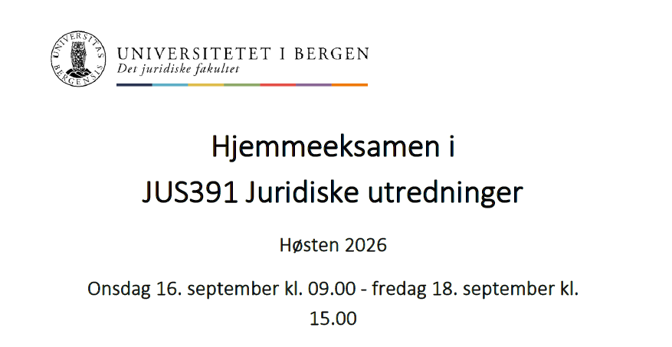
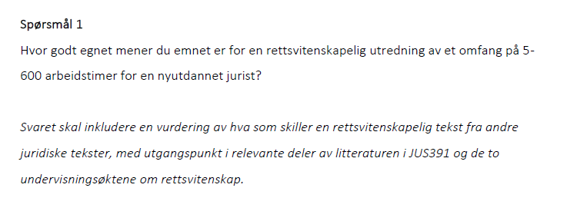
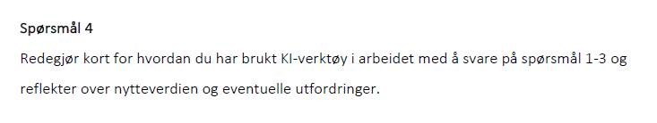
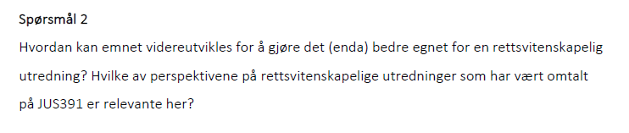
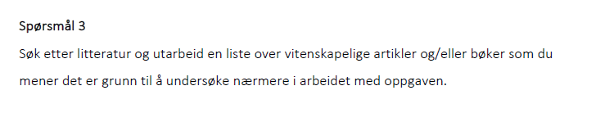
Prøvingen

Slide 10
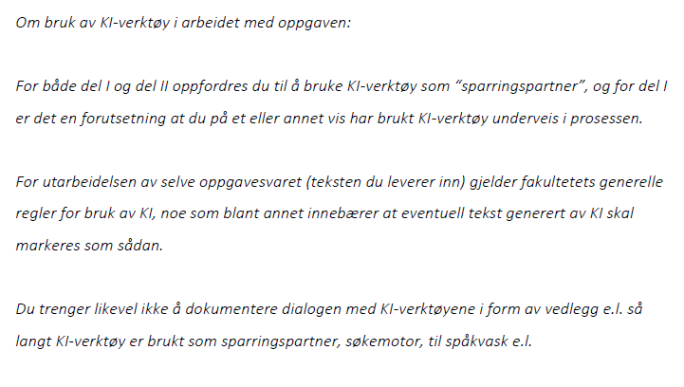

Slide 11
Utfordringer
(Svært) store forskjeller i studentenes tilnærming til KI som arbeidsverktøy
UiB tilbyr bare Copilot. Mange studenter bruker gratisversjoner av Claude, ChatGPT osv. Noen har tilgang på Pro-versjoner
Uklare fuskeregler som utfordring
Enkelte studenter har et nokså avslappet forhold til opphavsrettslige regler
Utviklingen går enormt hurtig

Slide 12
Hva nå?

